Slide 1
Информационно-коммуникационные технологии в формировании навыков безопасного поведения вблизи дороги у детей дошкольного возраста
Тема:
“ Родители – ПОМНИТЕ ”
Подготовила воспитатель
МБОУ «Коневская ООШ» структурное подразделение
Евстифеева И.О.

Slide 2
Цель:
Воспитание детей законопослушными участниками дорожного движения на примере родителей

Slide 3
Задачи:
Доведение информации о правилах дорожного движения и культурном поведение на дорогах до родителей в стихотворной форме
Обобщение и распространение положительного опыта семейного воспитания
Повышение педагогической культуры родителей

Slide 4
Родные! Я вас всех люблю! Мамулю, бабушку свою Дедулю с папой обожаю!

Slide 5
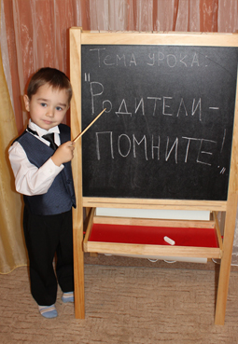
И по тому сейчас желаю Вам кое что я объяснить :

Slide 6
Не надо никогда
спешить!!!

Slide 7
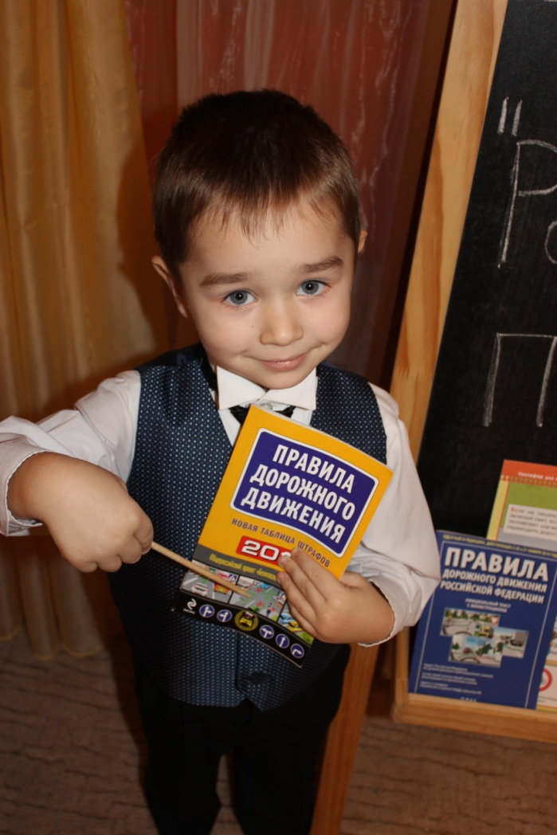
Вблизи дороги будьте осторожными И соблюдайте правила дорожные!!!

Slide 8
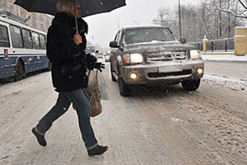
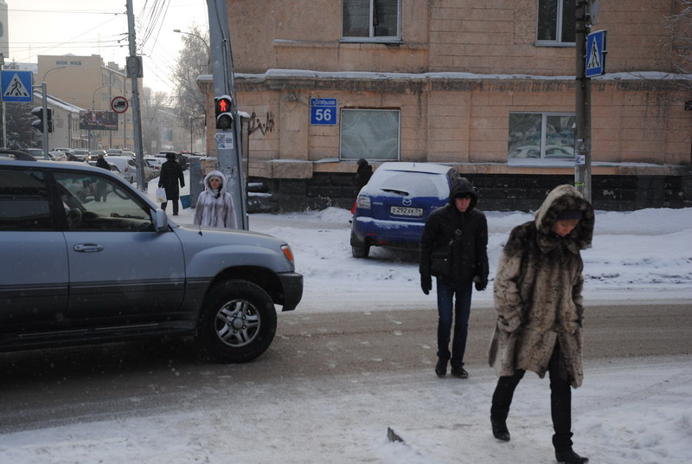
Когда уставшие идёте вы с работы

Slide 9
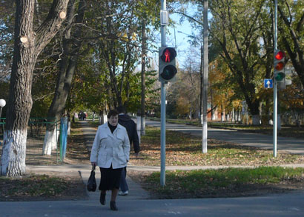
И ждать “зелёный” вроде не охота

Slide 10
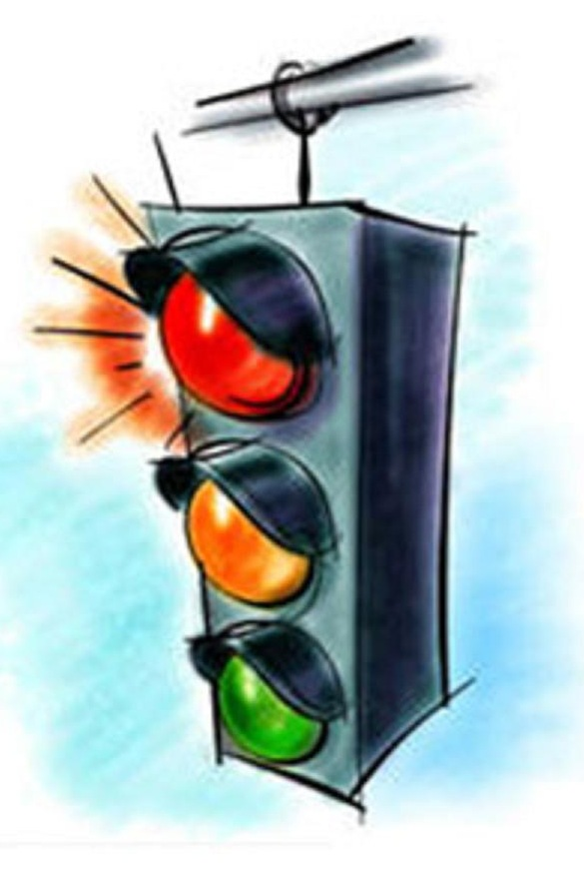
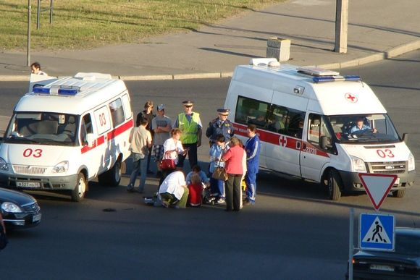
Вы перерыв минутный сделайте в пути На "красный" можно ведь и не дойти!

Slide 11
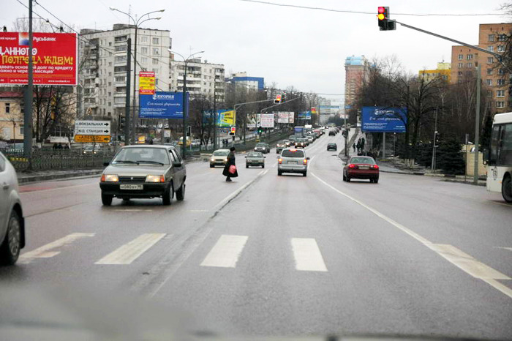
И, как бы сильно не хотелось, например, Вам путь свой сократить хотя б на метр,

Slide 12
Про пешеходный не забудьте переход,

Slide 13
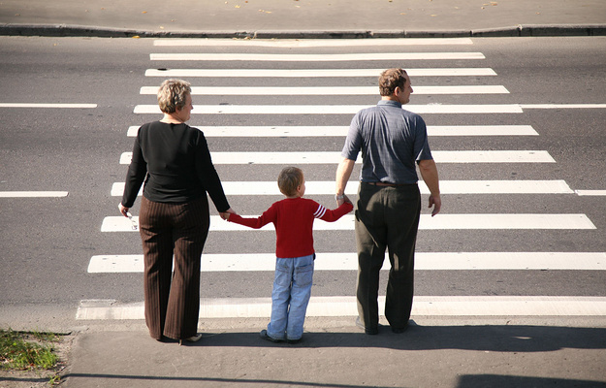
Надёжно он вас к цели приведёт!

Slide 14
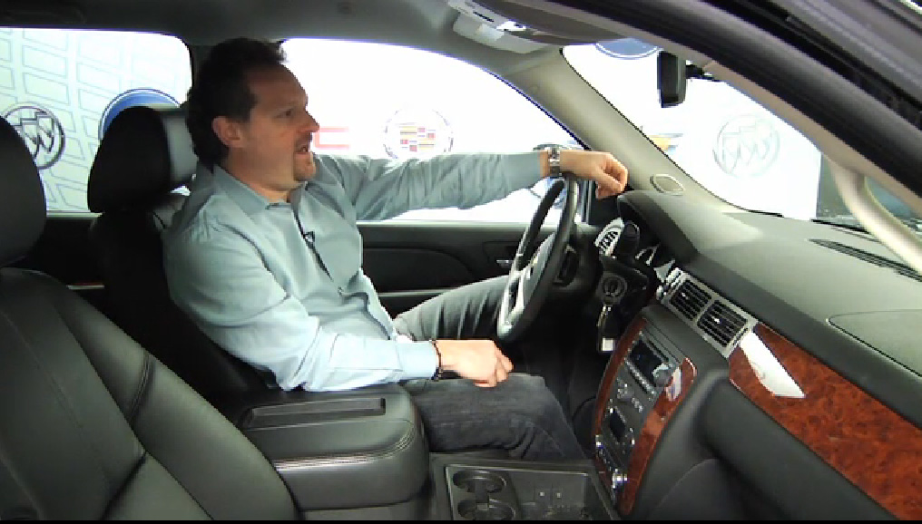
В машину сели, ехать, чтоб на дачу, Надеяться не надо на удачу,

Slide 15
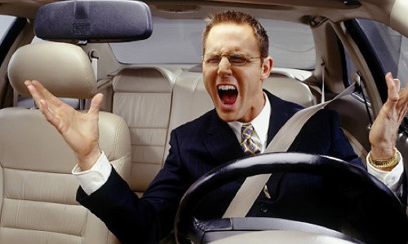
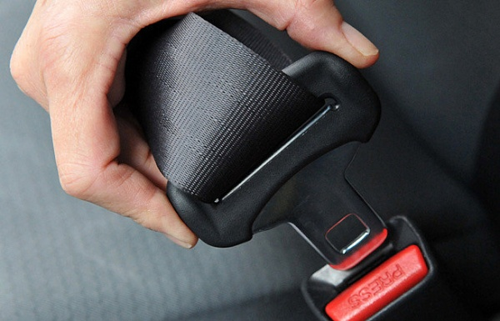
Перед отъездом не ленитесь, Ремнём надёжно пристегнитесь!

Slide 16
И помните:

Slide 17
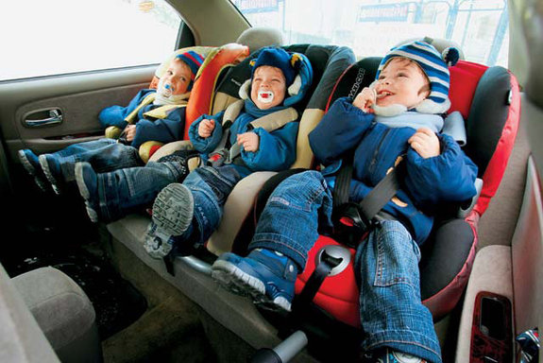
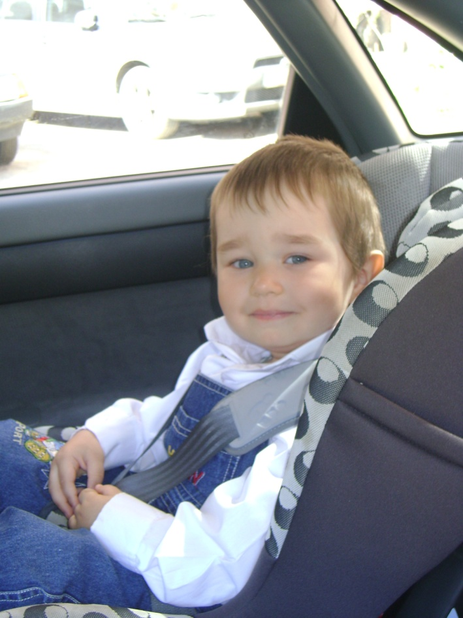
перевозить в любое время дня Возможно только в кресле детском транспортном меня!

Slide 18
А, если хоть на миг решите правила нарушить,
Подумайте, что может этот миг разрушить:

Slide 19
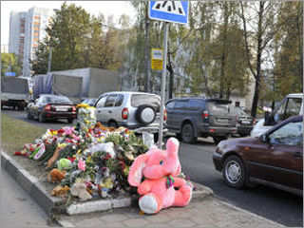
Всё наше счастье, может жизнь отнять!

Slide 20
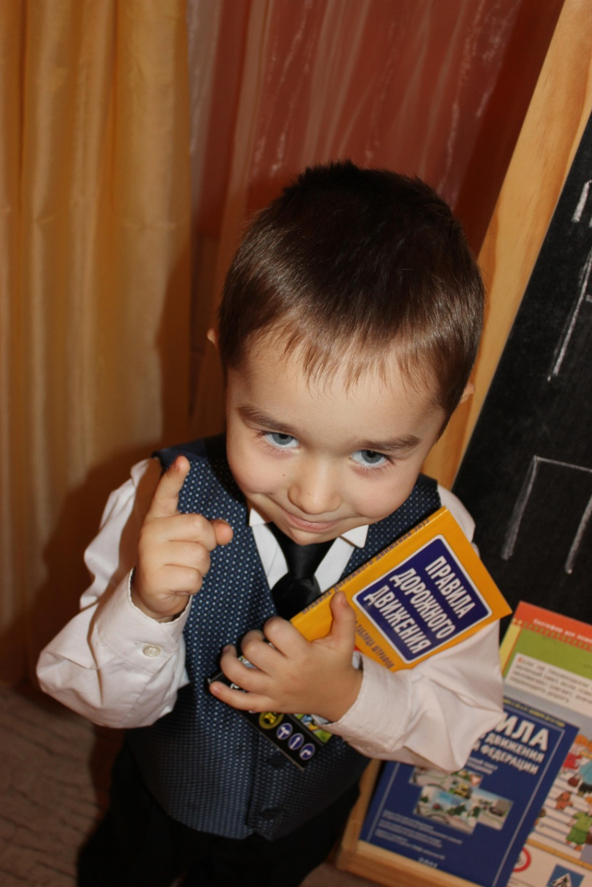
Об этом никогда
прошу не забывать!!!

Slide 21
P. S.
Родители- помните!
Вы – образец поведения. Вы- объект любви и подражания для ребенка. Это необходимо помнить всегда и тем более, когда делаете шаг на проезжую часть дороги вместе с ребенком.
Ведь от Вашей культуры поведения на улице, в общественном транспорте , от Вашего уважения правил дорожного движения зависит жизнь и здоровье Вашего ребенка!

Slide 22
СПАСИБО ЗА ВНИМАНИЕ!

